Slide 1
СОТВОРЕНИЕ МИРА

Slide 2
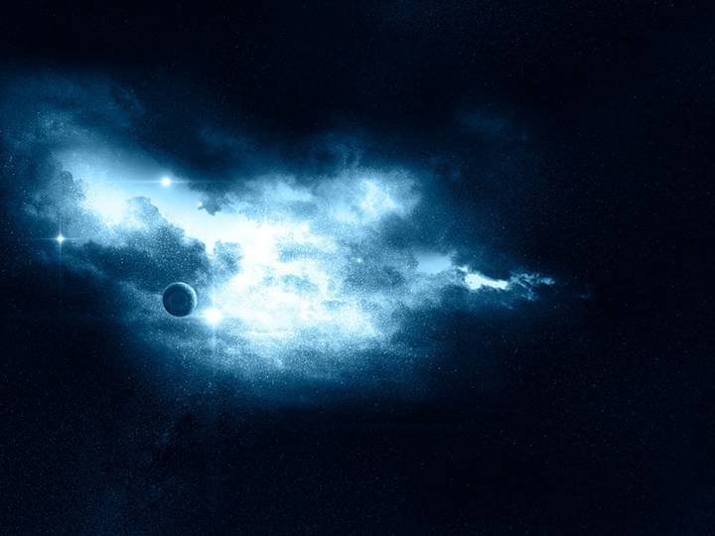

Slide 4
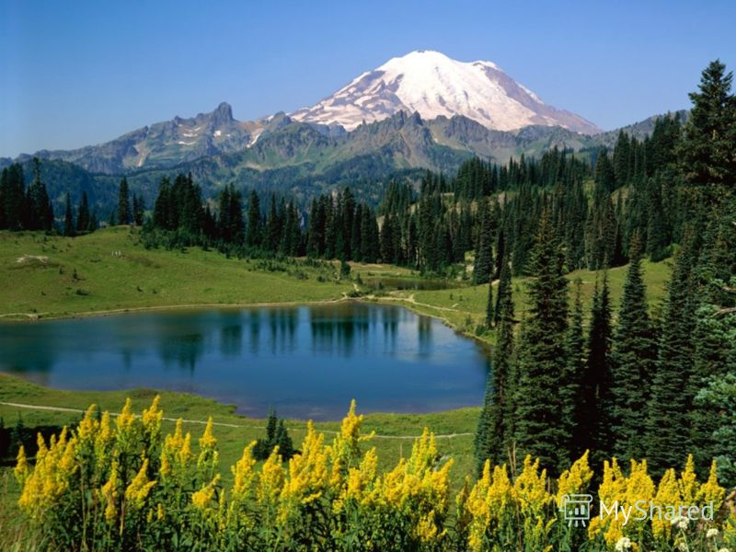

Slide 5
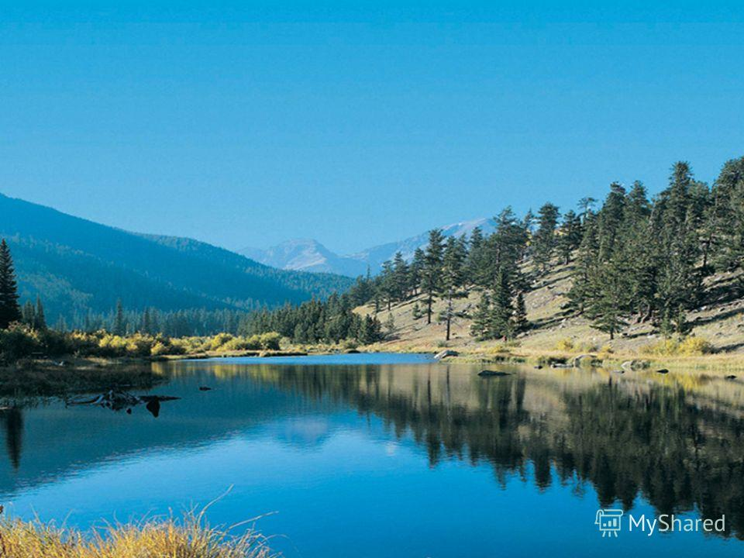

Slide 7
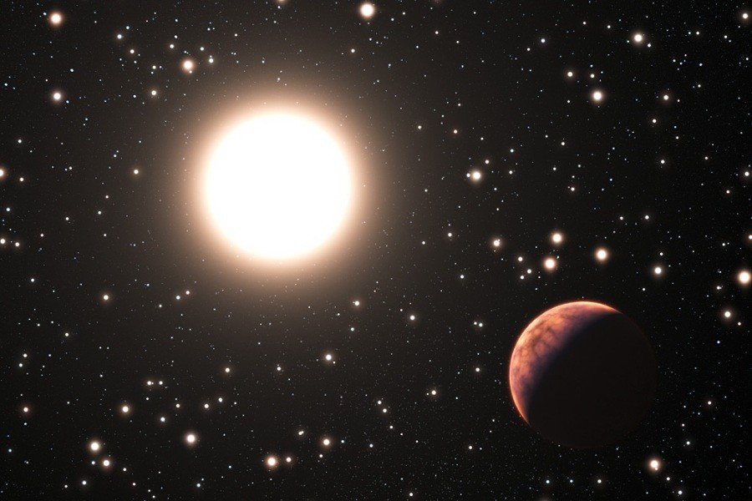

Slide 13
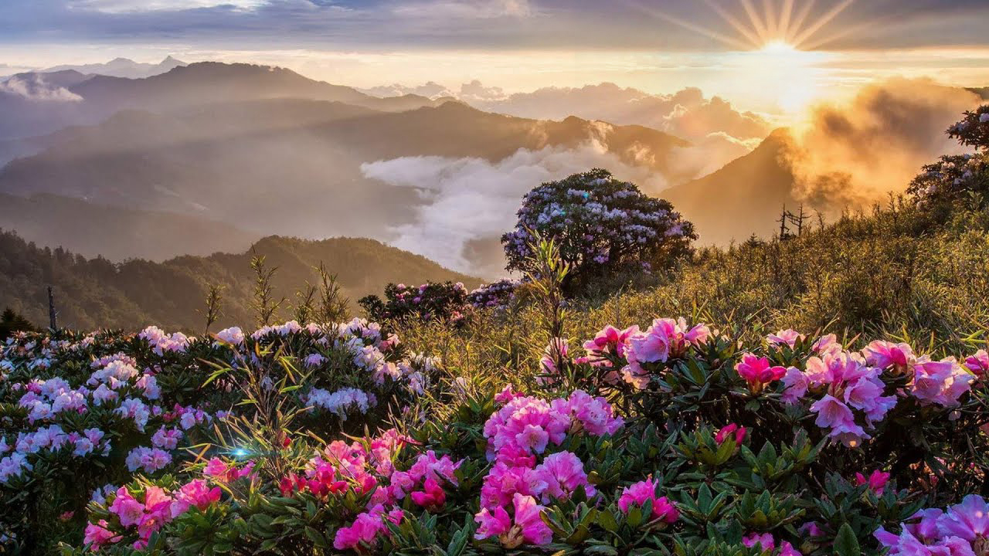
И благословил Бог седьмой день и освятил его; ибо в оный почил от всех дел Своих, которые Бог творил и созидал.

Slide 14
СОТВОРЕНИЕ
ДЕНЬ ПЕРВЫЙ

Slide 15
Бытие 1:1-2 В начале сотворил Бог небо и землю.
ДЕНЬ ПЕРВЫЙ
Бытие 1:2
Земля же была безвидна и пуста, и тьма над бездною, и Дух Божий носился над водою.

Slide 16
ДЕНЬ ПЕРВЫЙ
И сказал Бог: да будет свет

Slide 17
И стал свет

Slide 20
ДЕНЬ ВТОРОЙ

Slide 21
ДЕНЬ ВТОРОЙ
И создал Бог твердь

Slide 22
ДЕНЬ ВТОРОЙ
Бытие 1:7
И создал Бог твердь, и отделил воду, которая под твердью, от воды, которая над твердью. И стало так. И назвал Бог твердь небом. И был вечер, и было утро: день второй.

Slide 24
Бытие 1:9 И сказал Бог: да соберется вода, которая под небом, в одно место, и да явится суша. И стало так. И назвал Бог сушу землею, а собрание вод назвал морями. И увидел Бог, что это хорошо.
ДЕНЬ ТРЕТИЙ

Slide 28
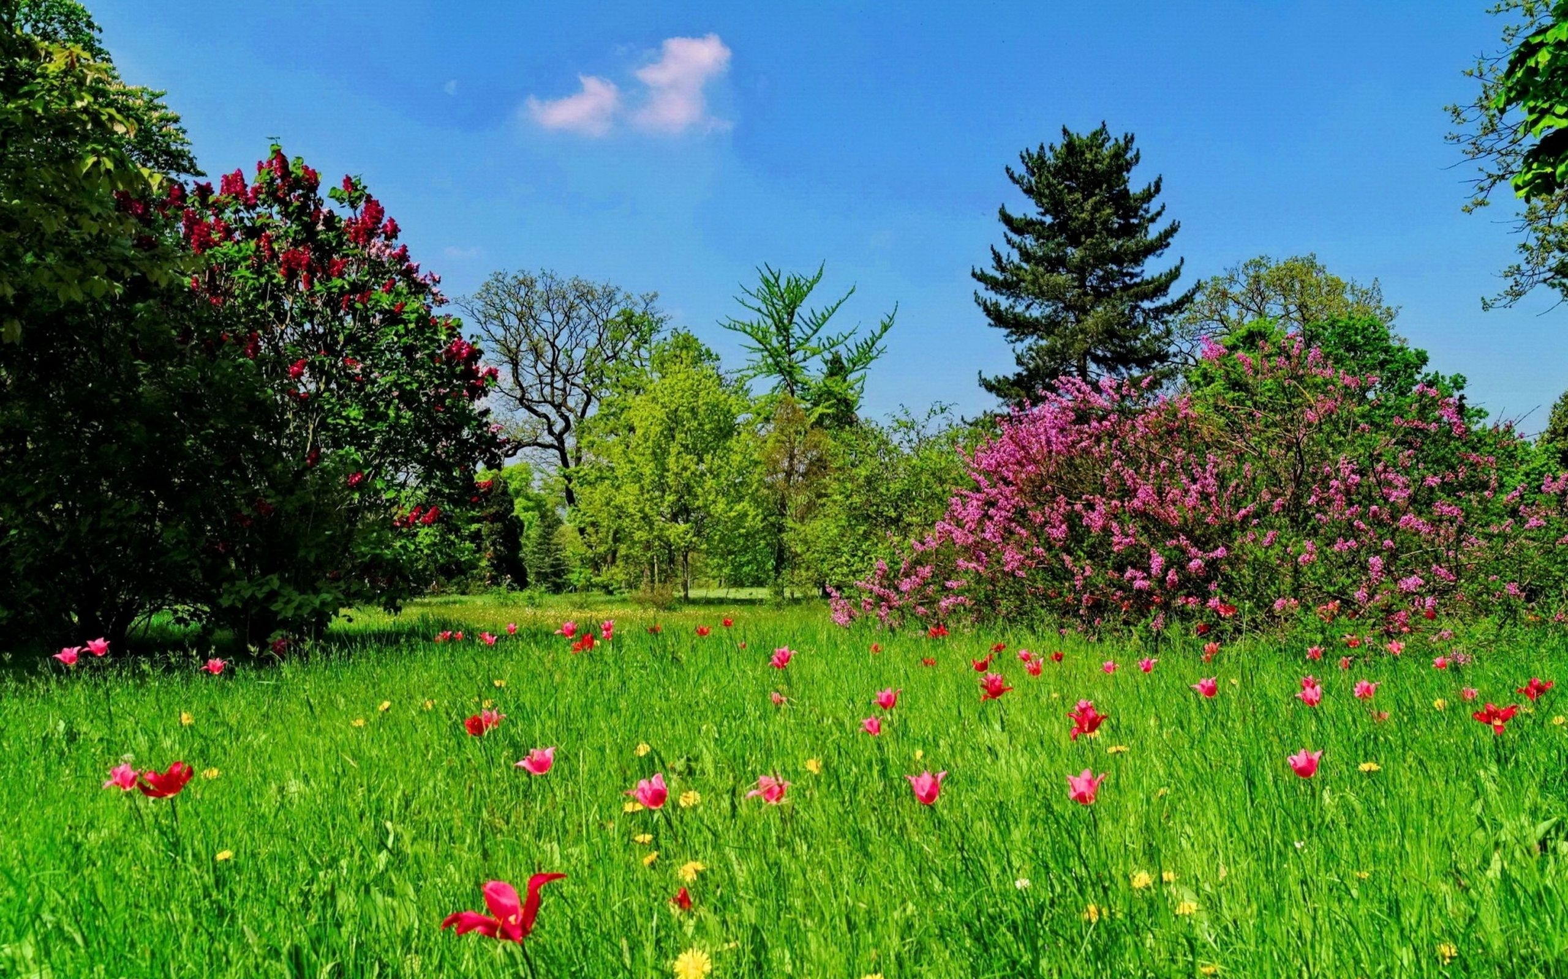

Slide 29
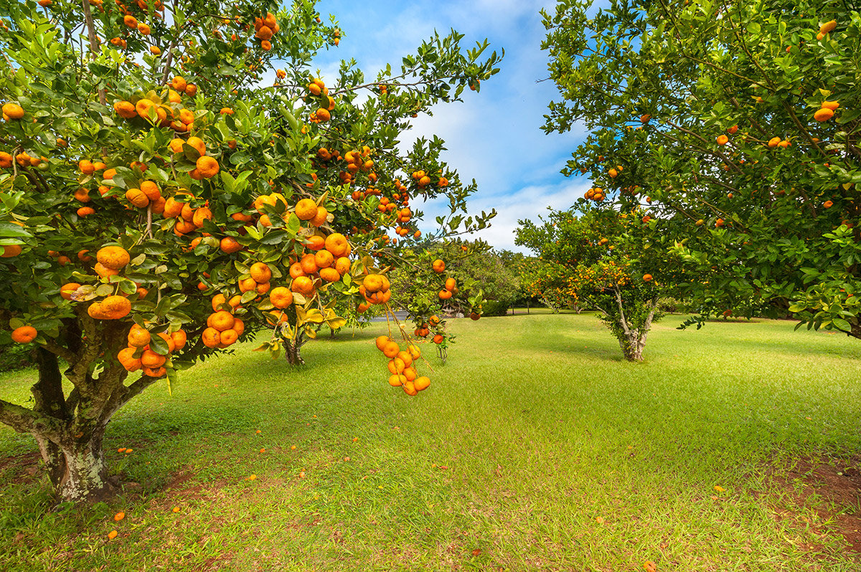

Slide 30
ДЕНЬ ЧЕТВЕРТЫЙ

Slide 31
Бытие 1:16
И создал Бог два светила великие: светило большее, для управления днем,

Slide 32
Бытие 1:16
и светило меньшее, для управления ночью, и звезды;

Slide 33
Бытие 1:17-19
и поставил их Бог на тверди небесной, чтобы светить на землю, и управлять днем и ночью, и отделять свет от тьмы. И увидел Бог, что это хорошо. И был вечер, и было утро: день четвертый.

Slide 36
ДЕНЬ ПЯТЫЙ

Slide 37
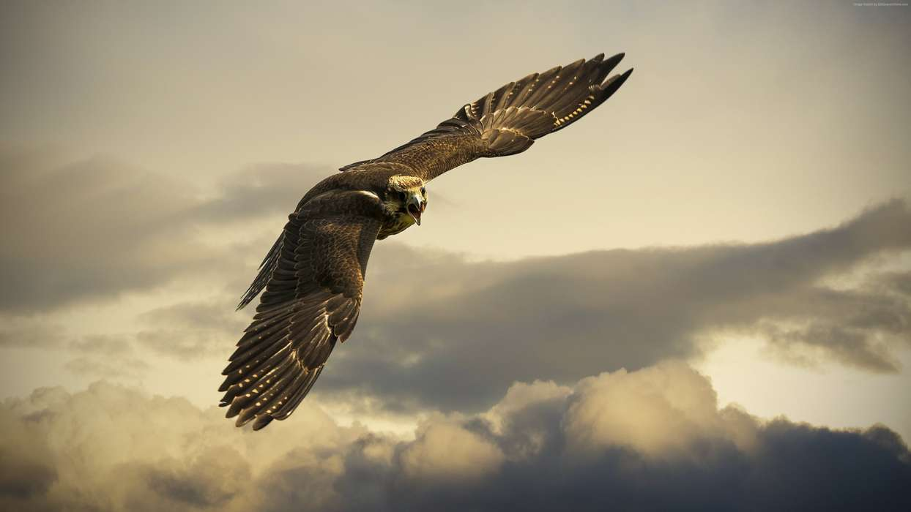
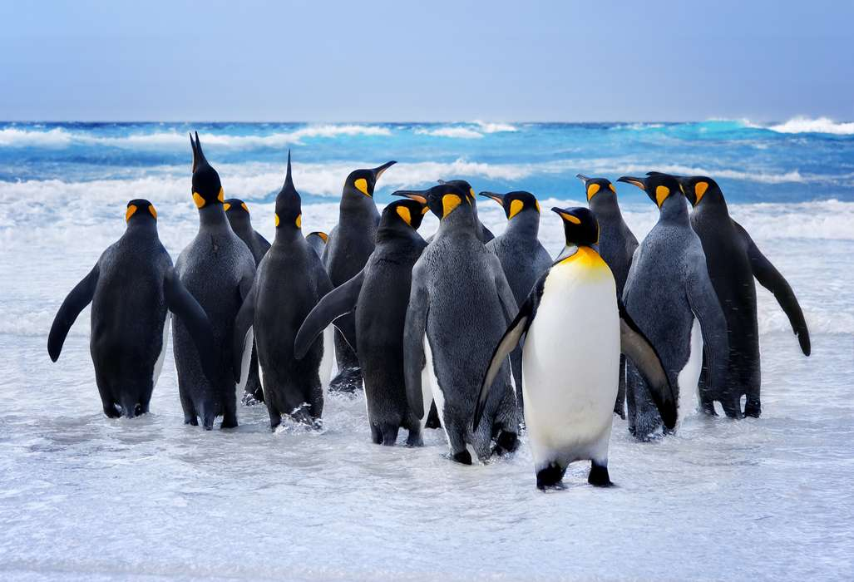
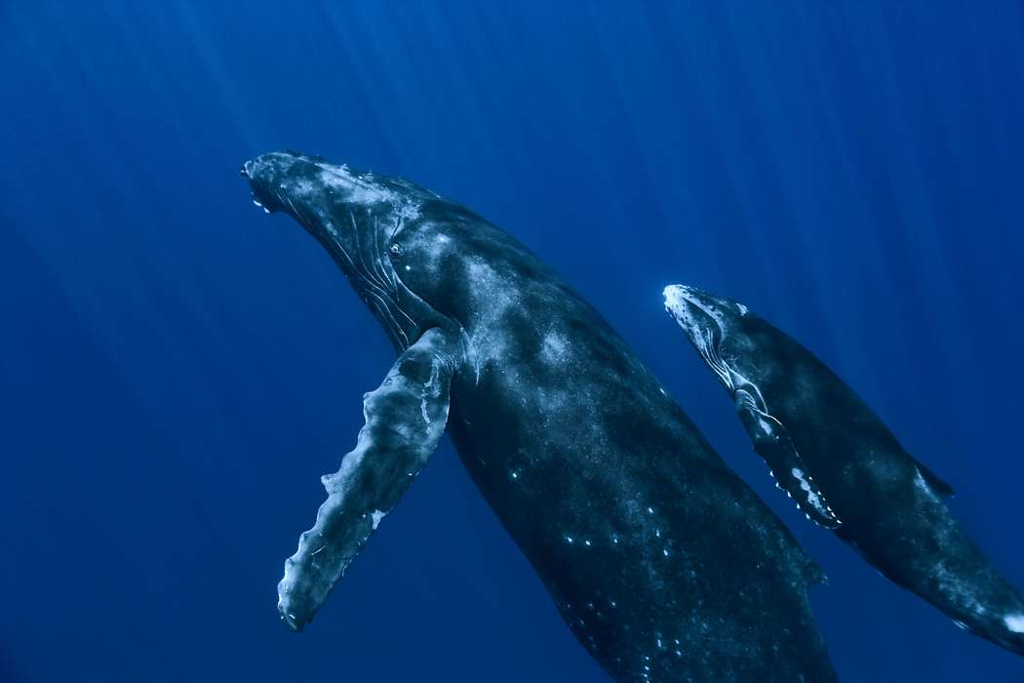
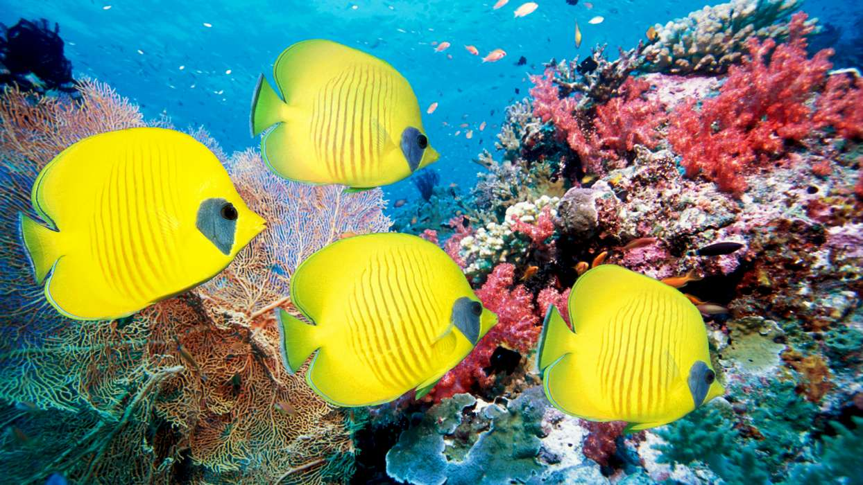

Slide 38
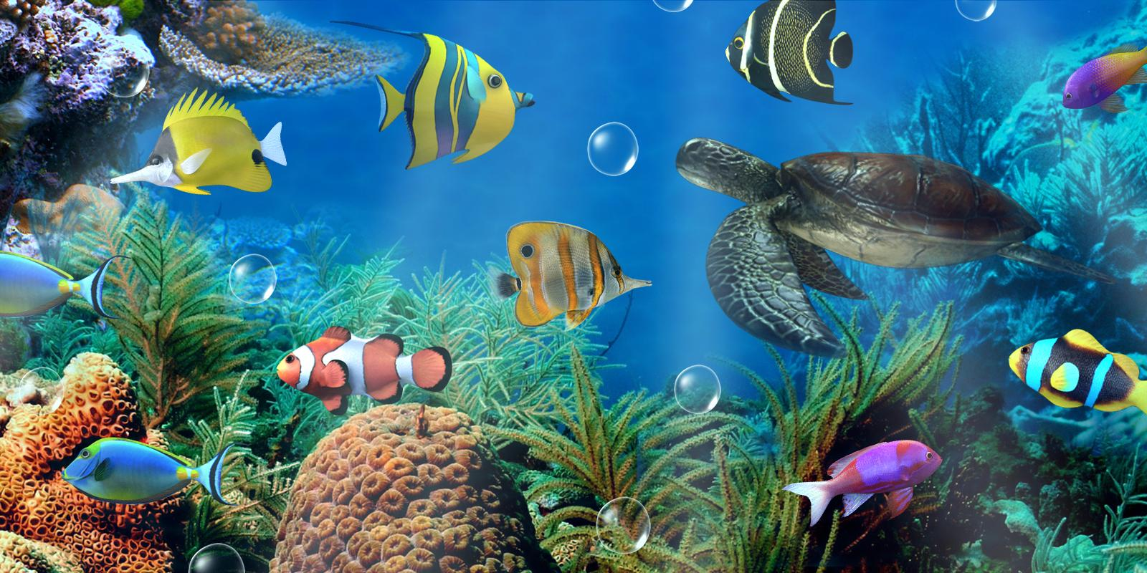
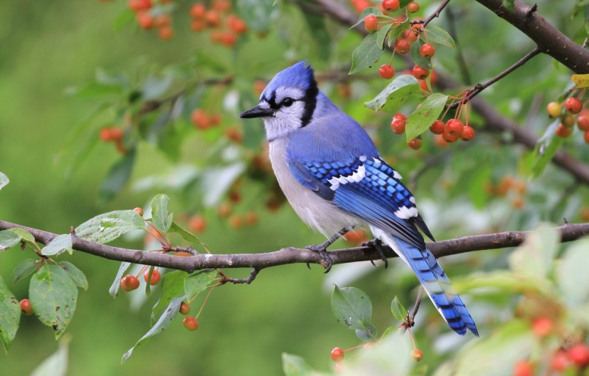

Slide 39
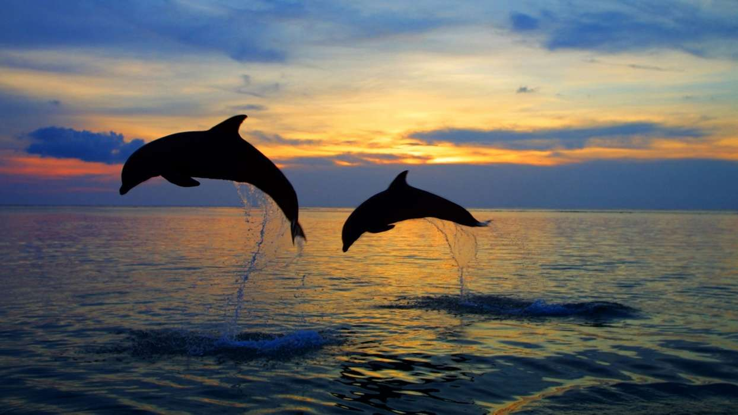
ПЯТЫЙ ДЕНЬ

Slide 40
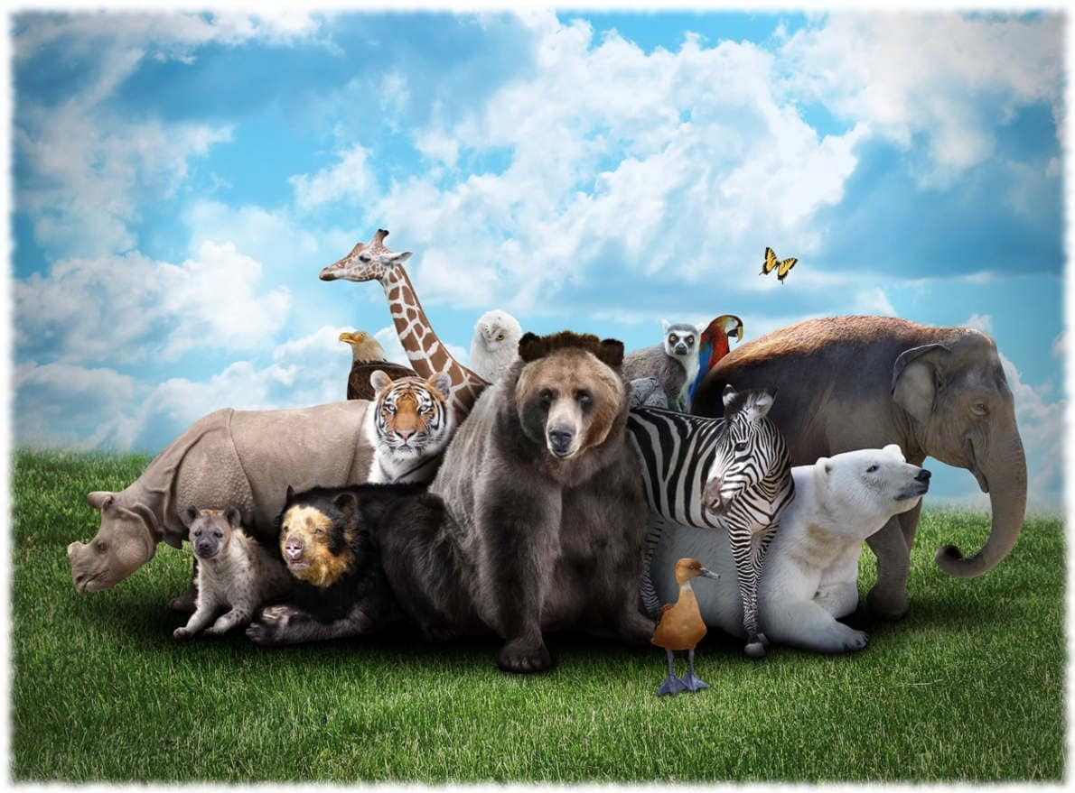
ДЕНЬ ШЕСТОЙ

Slide 41
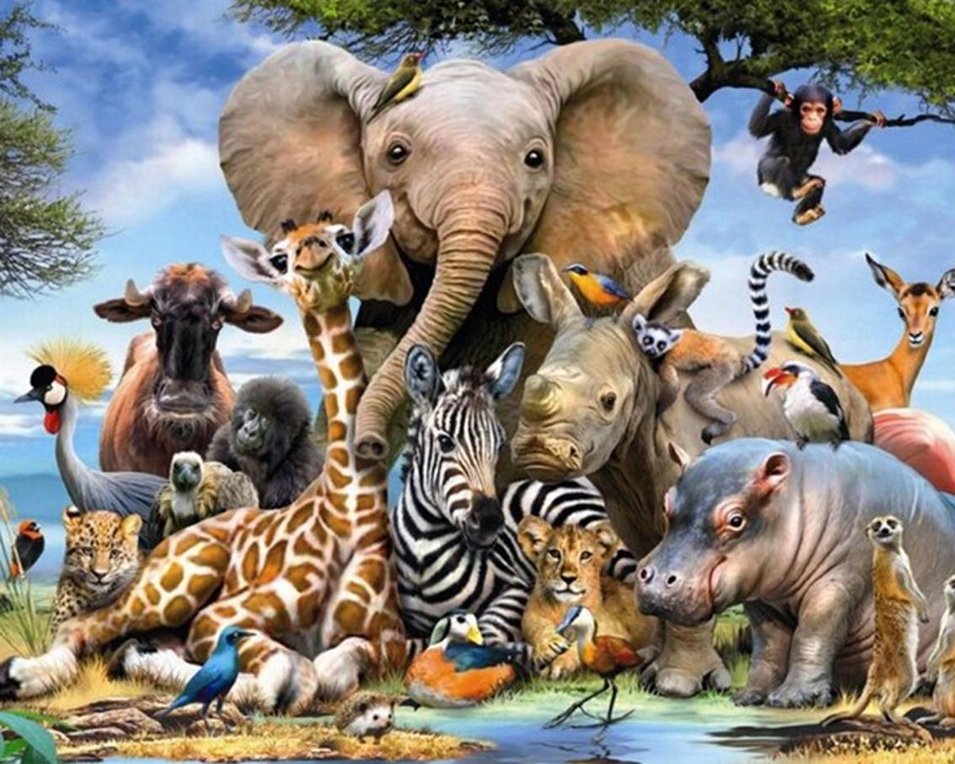
6 ДЕНЬ
(Бытие 1:24-28,31)
И сказал Бог: да произведет земля душу живую по роду её, скотов, и гадов, и зверей земных по роду их. И стало так.

Slide 42
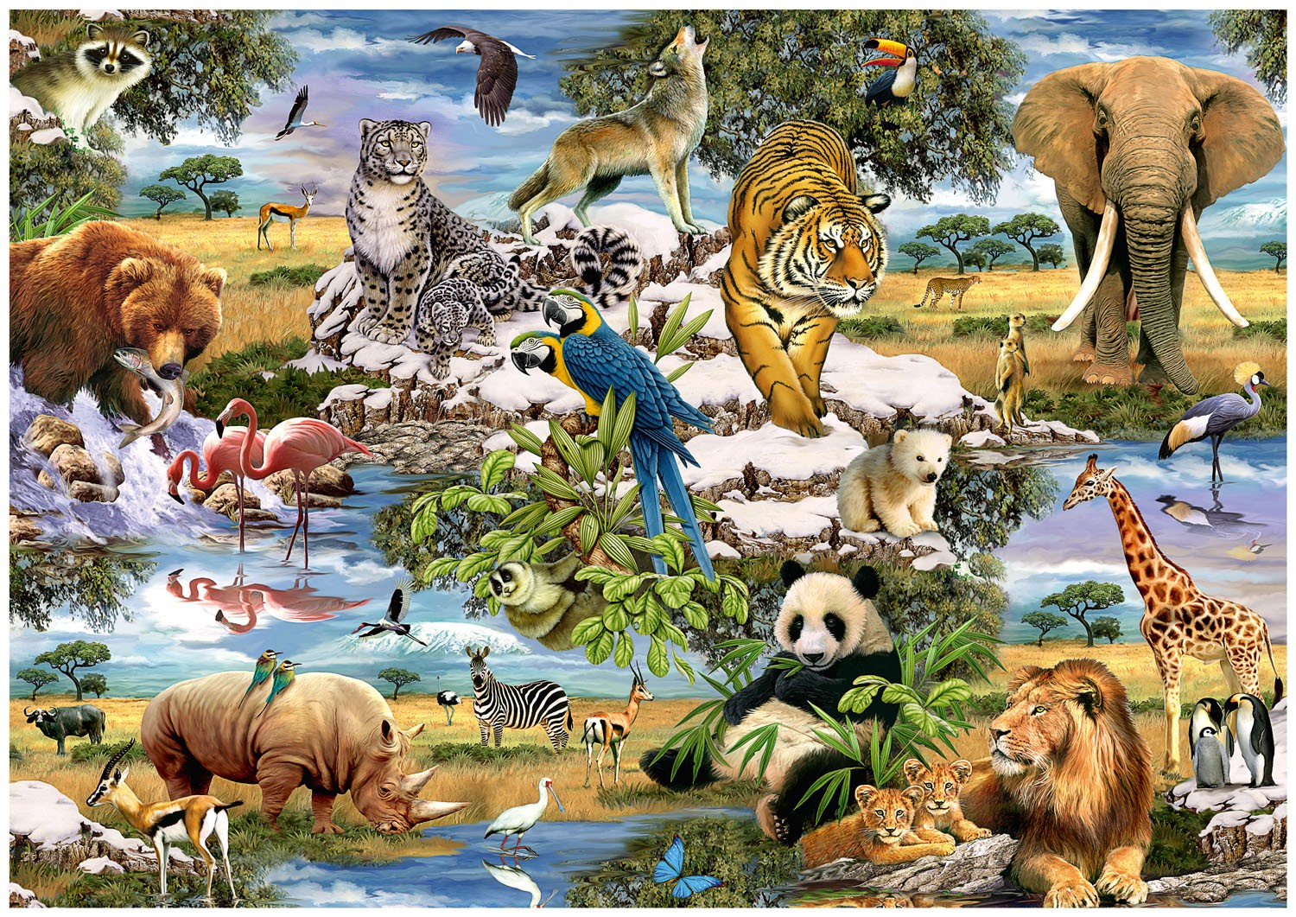
И создал Бог зверей земных по роду их, и скот по роду его, и всех гадов земных по роду их. И увидел Бог, что это хорошо.

Slide 43
Бытие 1:26
И сказал Бог: сотворим человека по образу Нашему и по подобию Нашему, и да владычествуют они над рыбами морскими, и над птицами небесными, и над скотом, и над всею землею, и над всеми гадами, пресмыкающимися по земле.

Slide 44
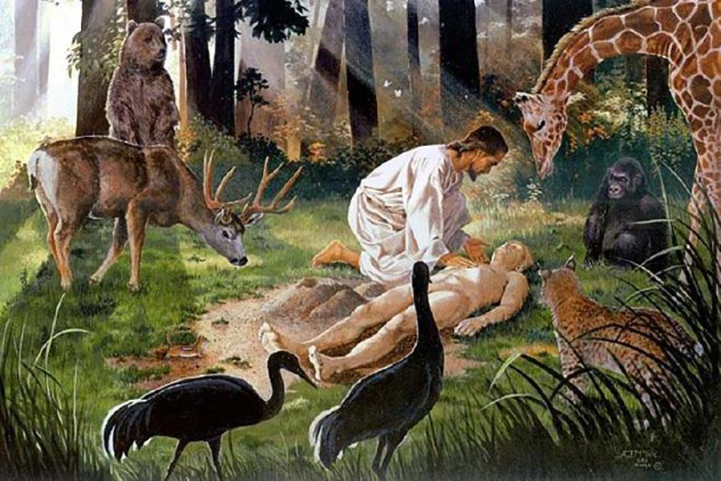
Бытие 1:27
И сотворил Бог человека по образу Своему, по образу Божию сотворил его; мужчину и женщину сотворил их.

Slide 45
Бытие 1:28
И благословил их Бог, и сказал им Бог: плодитесь и размножайтесь, и наполняйте землю, и обладайте ею, и владычествуйте над рыбами морскими, и над птицами небесными, и над всяким животным, пресмыкающимся по земле.

Slide 46
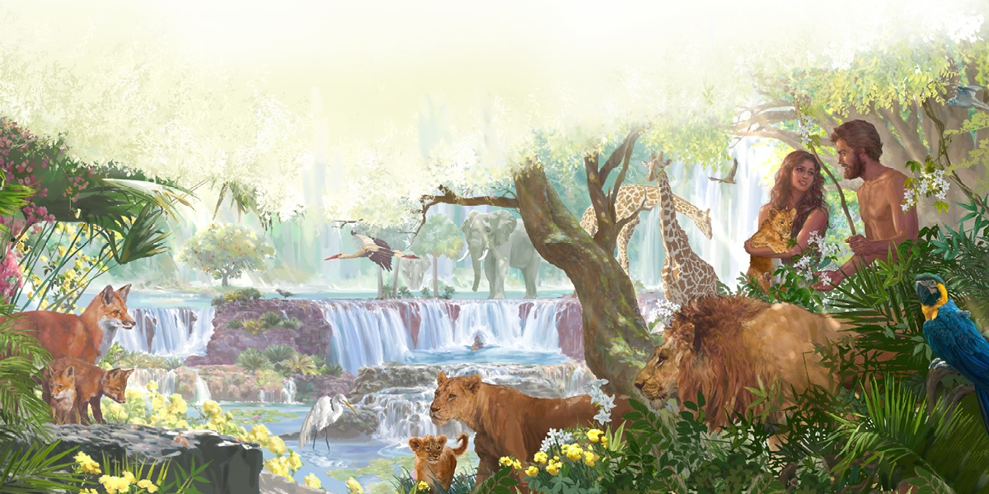
Бытие 1:31
И увидел Бог все, что Он создал, и вот, хорошо весьма. И был вечер, и было утро: день шестой.

Slide 47
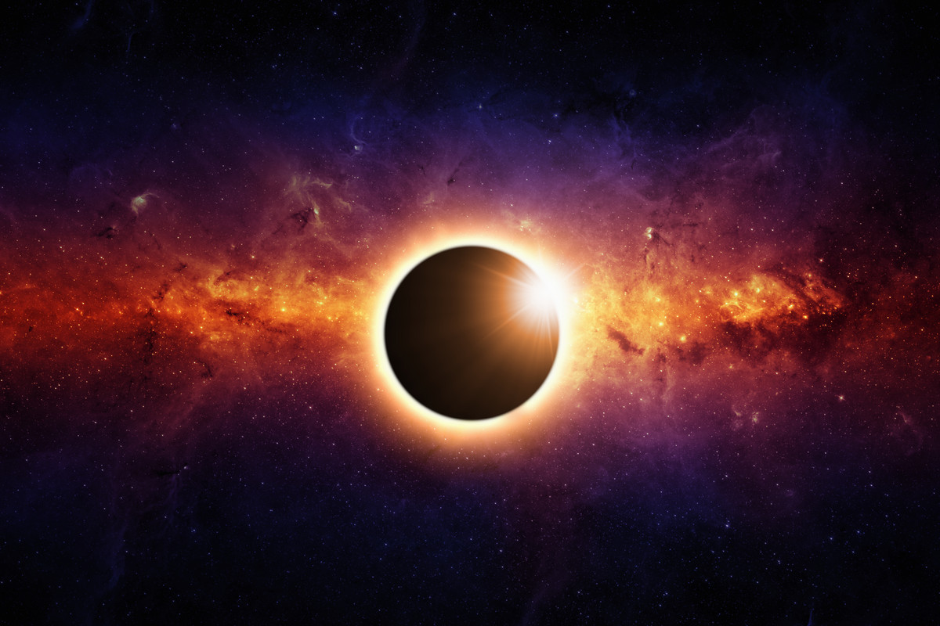

Slide 48
загадки

Slide 54
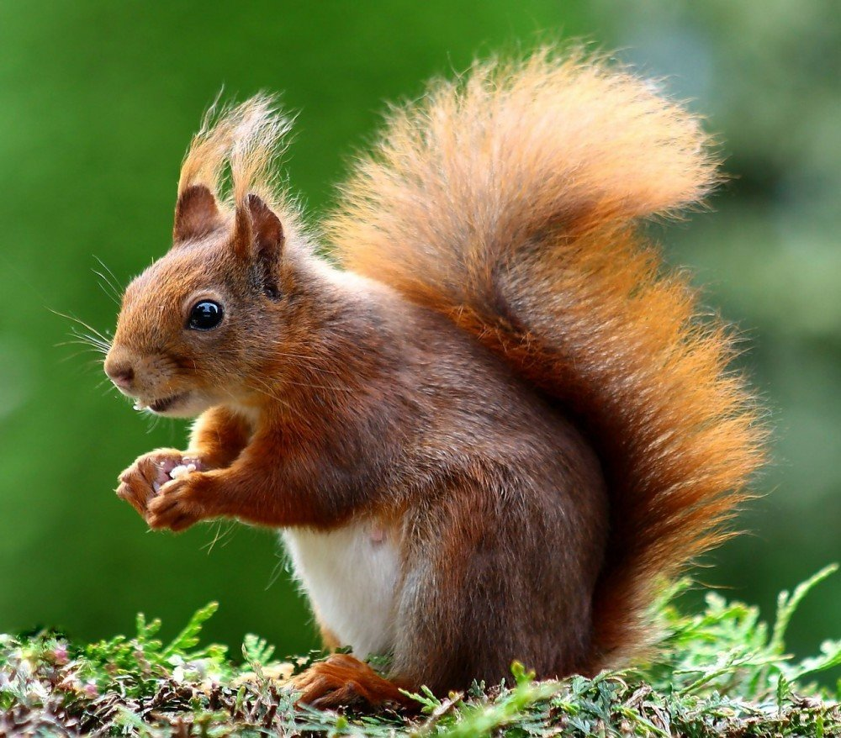

Slide 55
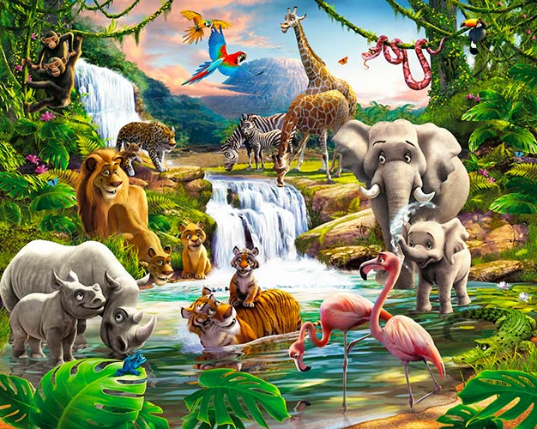

Slide 57
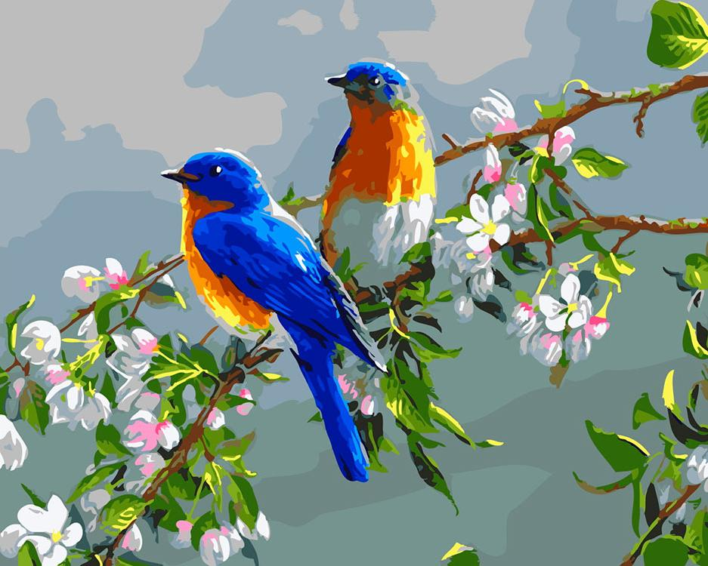

Slide 62
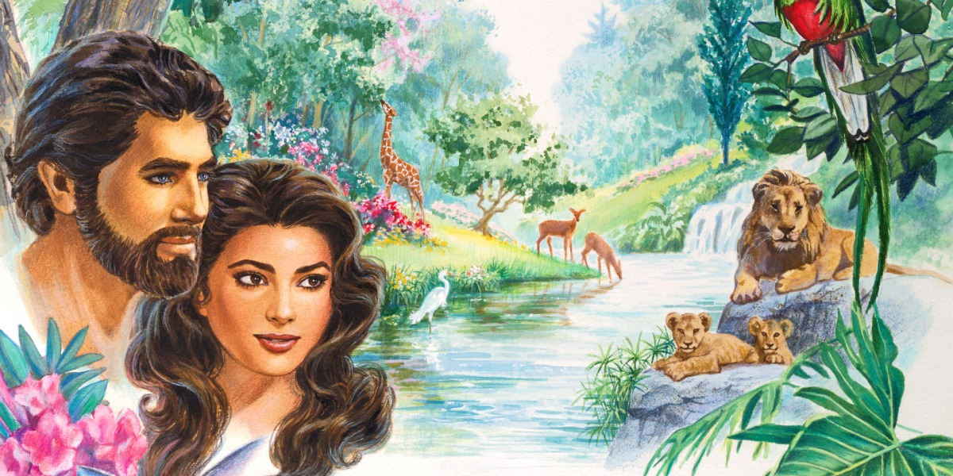

Slide 69
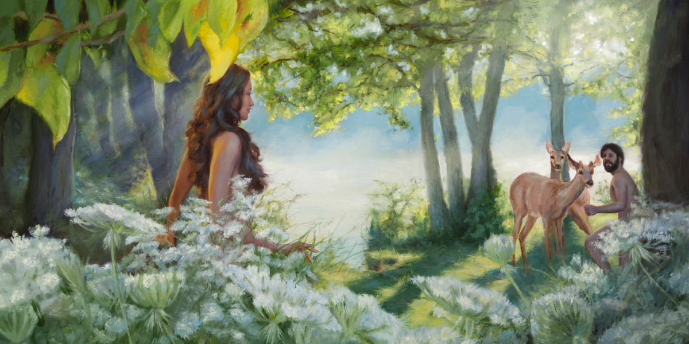

Slide 76
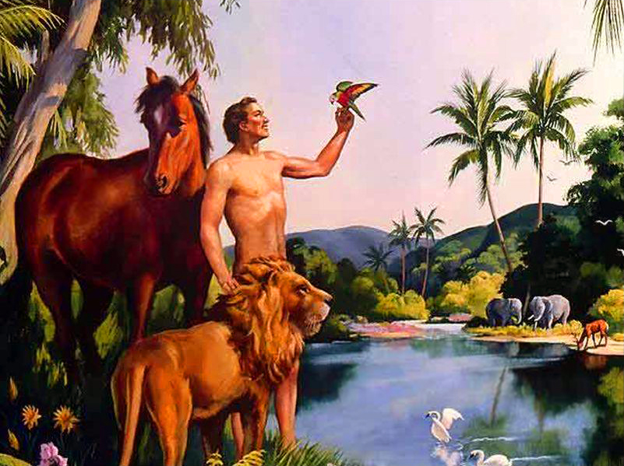

Slide 81
Бог сказал: «Да будет свет» – день один
Будет небо, будет твердь – это два.
А земля, трава, деревья и цветы,
Океаны, ручейки – это три.

Slide 82
На четвёртый день решил
Бог создать
Солнце, звёзды и луну
в небе сиять.
А на пятый день Он птиц сотворил
И в моря Он разных рыб поселил.

Slide 83
На шестой создал Господь
всех зверей,
Обитателей лесов
и полей.
И людей Он сотворил
на шестой.
Отдохнуть Господь решил
на седьмой.

Slide 84
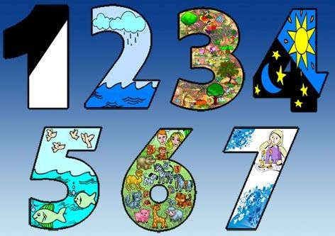
Я умею до семи посчитать, Если хочешь, то начну опять

Slide 85
